Slide 1



2026年6月
我的故乡在远方
移动者面貌
Notes:
当“这里走不下去”和“那里有希望”交会时，移动就成了必然。
在全球散聚的洪流中，我们身边或许看见过这些人：他们是难民，留学生，或者数字游民。
或许，我们看见的不是偶然的漂泊，而是神圣的心意——祂将人们带到能听见真理的地方，也差派祂的子民到需要盼望的角落。
6月20日是世界难民日，让我们一同认识包括难民在内的，五种不同的移动者面貌，并同心为他们寻求神。

Slide 2
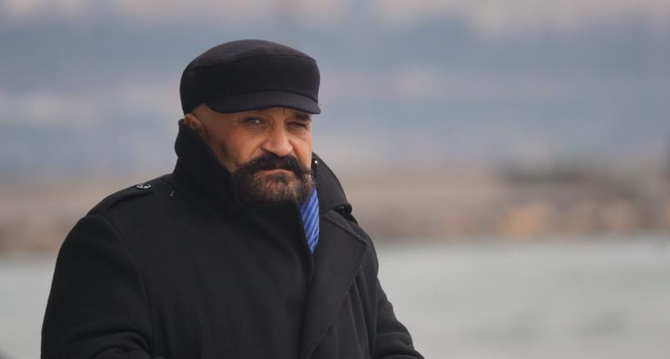

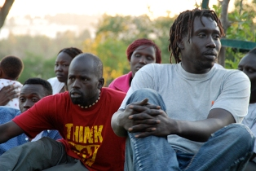
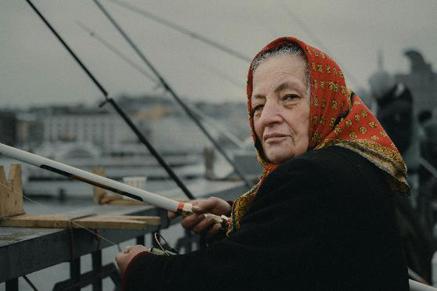
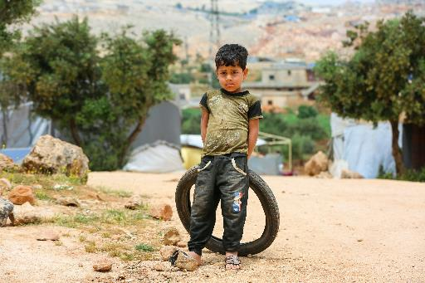
移动者面貌简介
Profiles of People on the Move
难民：因战争、暴力、宗教或政治迫害而被迫逃离本国的“被强迫迁移者”
经济移民：为寻找工作机会、更高薪资或跨国商业发展而移居他国的人
国际学生：离开原生国在国外接受高等教育的年轻群体
传统游牧民族：世代传承自给自足、随季节迁徙生活方式的族群（如中亚牧民、马赛人、贝都因人等）
数位游民：借助现代科技与网路，实现“全球都是办公室”的自主选择性移动者
Notes:
1.难民 —— 被迫流离的生存者
因战争、暴力、宗教或政治迫害而被迫逃离本国的被强迫迁移者
全球有超1.22亿人流离失所（含4,270万难民）。
短期需要安全庇护所与人道援助；长期面临需在临时营地等待6～15年才能重新安置的困境。
2.经济移民 —— 规模最大的移动者
为寻找工作机会、更高薪资或跨国商业发展而移居他国的人。
全球约有1.67亿跨国劳动者，其汇款已成为许多发展中国家的经济命脉（也包含大量无证移民）。
他们填补了劳动缺口，其中许多基督徒移工正通过职场，在异文化中建立起独特的福音桥梁。
3.国际学生 —— 极具影响力的未来人才
离开原生国在国外接受高等教育的年轻群体。
全球约有690万留学生，大多就读于欧美。部分发展中国家因面临留学生毕业定居海外而产生人才流失的挑战。
许多学生在异乡因教会关怀而听闻福音，这些在学生阶段信主的毕业生，未来有巨大潜力成为跨文化事工的重要力量。
4.传统游牧民族 —— 边缘化生存的古老群体
世代传承自给自足、随季节迁徙生活方式的族群（如中亚牧民、马赛人、贝都因人等）。
全球约有三到四千万人。在现代化进程中，因国家边界、土地私有化和气候干旱，他们的传统生存空间正严重受压。
处于居住国社会边缘，极度缺乏教育、医疗、干净水源和法律保障等基本服务。
5. 数位牧民 —— 新时代的自由工作者
借助现代科技与网路，实现“全球都是办公室”的自主选择性移动者。
全球已超4千万人，涵盖软件开发、数位行销、设计及线上教育等领域的远程工作者。
他们的移动模糊了度假与工作的界线。如何通过线上线下的创新方式，牧养这群“地球公民”并发挥他们的文化桥梁作用，是当代宣教的新课题。

Slide 3
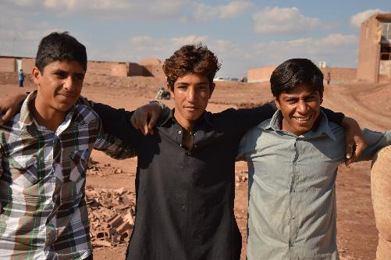
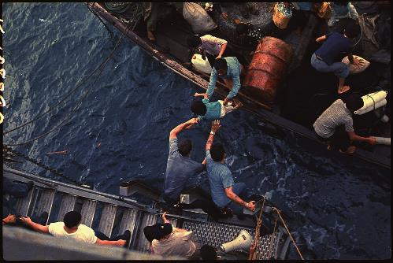
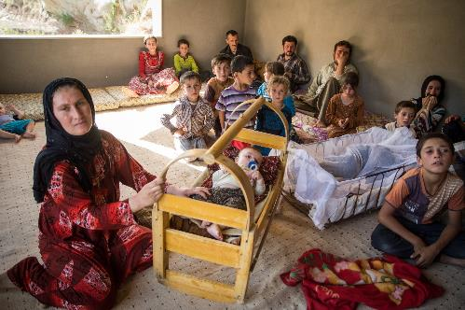
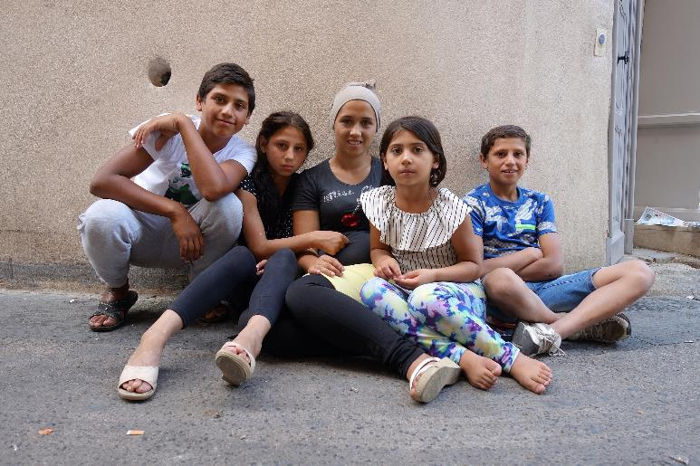
代祷方向
Prayer Guides
移民的基本生存需求 求主顾念难民、游牧名族，为他们预备庇护所、食物和医疗
经济移民的权益与福音桥梁 求主保护经济移民的权益与安全，带领基督徒工人在异文化职场中成为福音使者
国际学生的福音契机 求神使用当地教会向国际生洒下福音种子，让他们在异乡认识主
数位游民的连接与新宣教 求主保守数字游民在多变的环境中依然有稳定的属灵支持，并成为各地宣教的桥梁
Notes:
1. 为移动者的基本生存与身心灵安顿祷告
恳求神怜悯那些在动荡中的难民与无证移民，以及在现代化冲击下失去生存空间的传统游牧民族。
求神为难民预备安全的庇护所、食物与医疗；开路让国际援助机构与学校能进入游牧民族中，改善他们的教育和饮水，让他们在社会边缘经历神的眷顾与尊严。
2. 为经济移民的职场见证与资源反哺祷告
求神保障这些经济移民的劳工权益与安全。更求神挑旺其中基督徒移工的心志，赐他们智慧与勇气，在异文化的职场中成为福音的使者；同时也让他们寄回本国的资金与新技术，能祝福并提升原乡的社会和家庭。
3.为国际学生的福音契机与未来差派祷告
求神带领当地的留学生团契和教会，用基督的爱去主动关怀他们，提供语言、寄宿等实际帮助，让他们在异乡孤独时能遇见主。求神使用这群年轻人，无论他们未来留在海外还是回到家乡，都能成为带着国际视野的跨文化宣教新主力。
4. 为数位牧民的属灵连结与全球宣教新视野祷告
求神让数位牧民在自由多变的生活中，仍能寻得属灵群体的连结与支持，不至迷失。求神赐给当代教会创新的智慧，通过线上线下的结合去牧养和装备他们，使他们在流动的步伐中，也能成为神国度中随走随传的宣教桥梁。

Slide 4
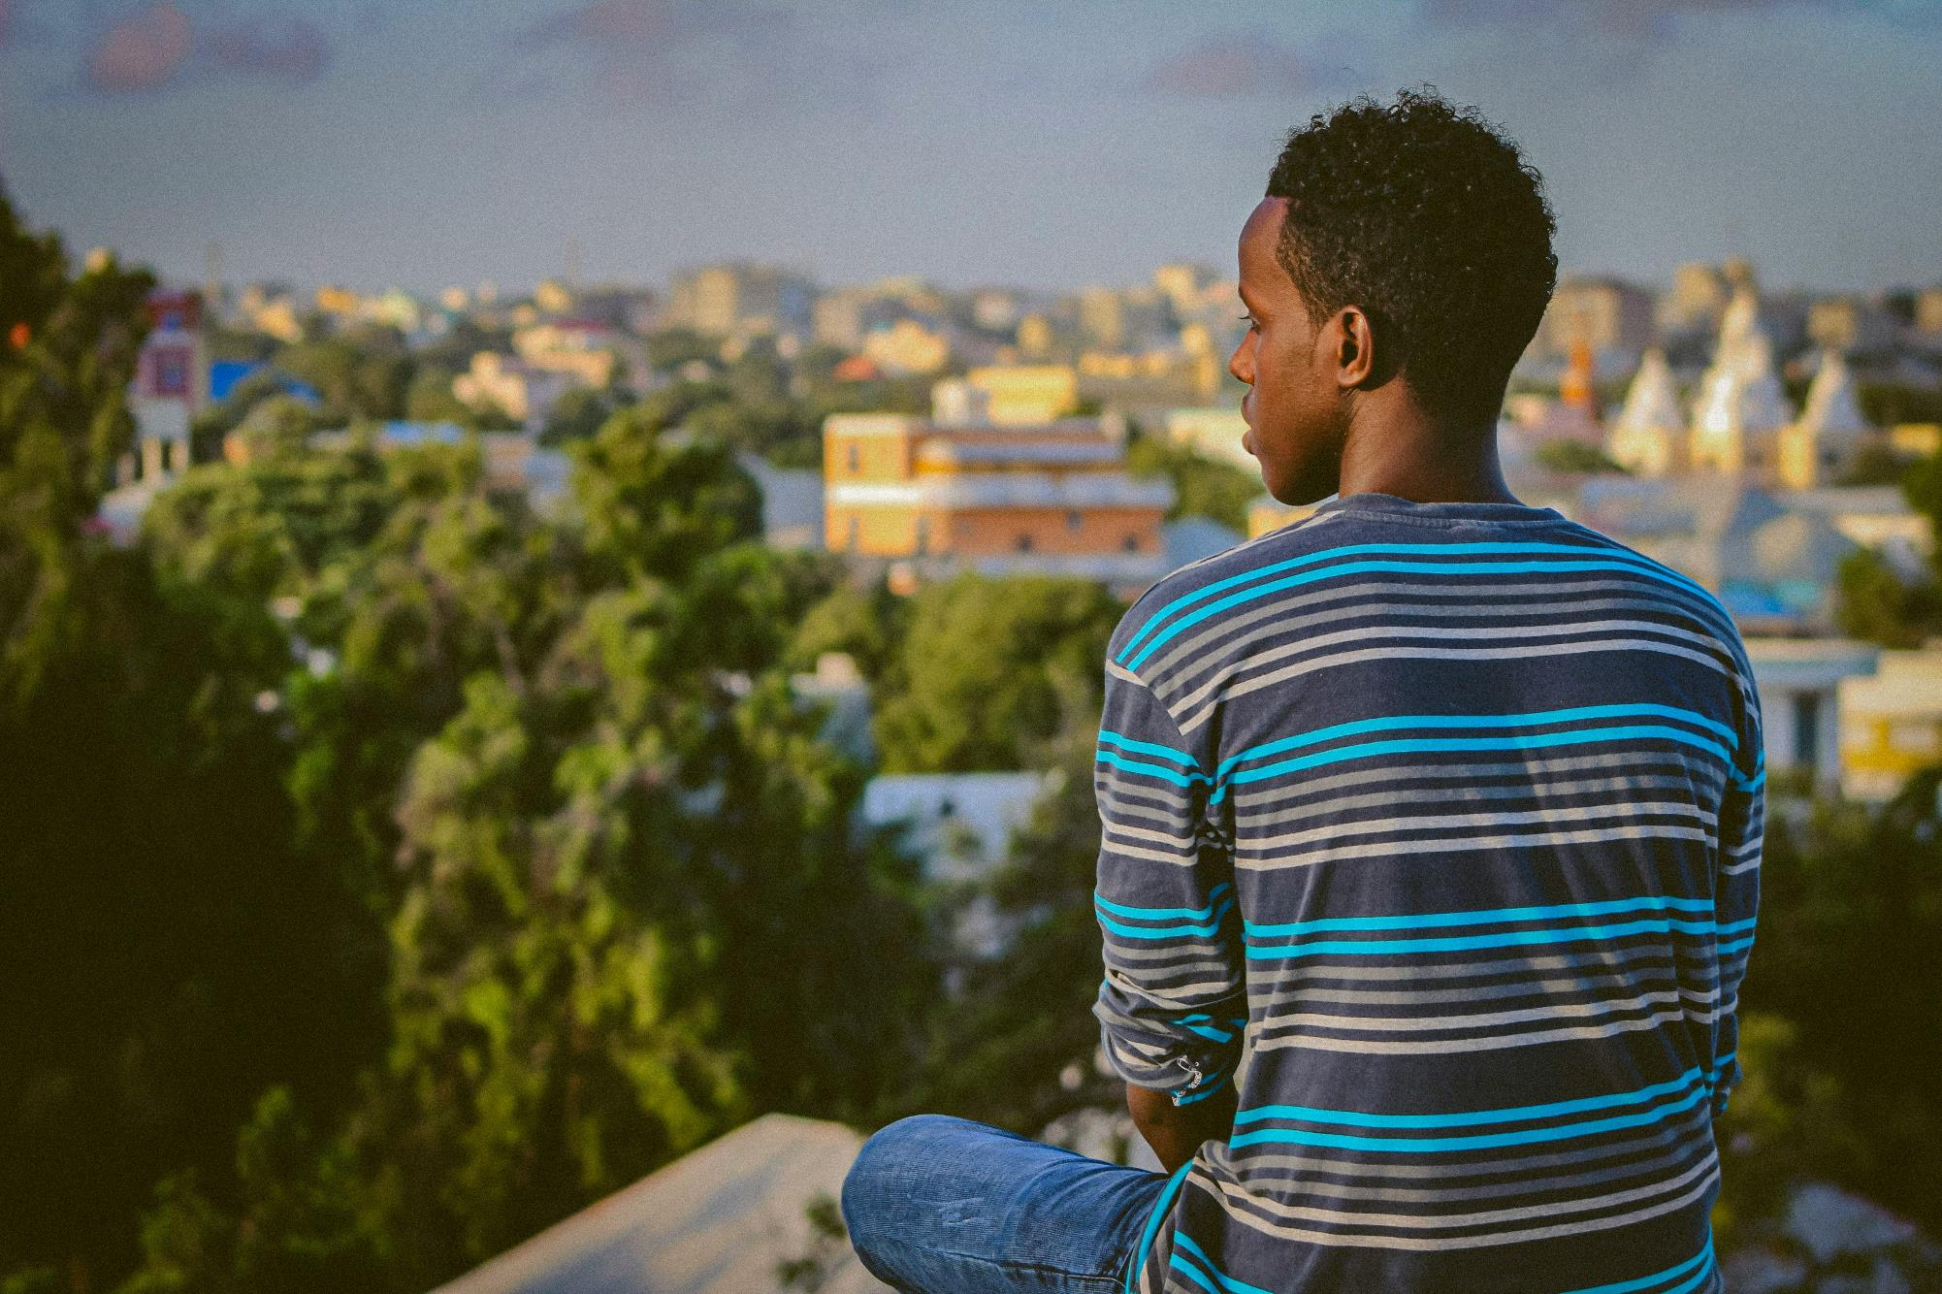
让我们同心为散居者祷告

Slide 5

主啊，在人口频繁流动的世代，
祢就借着移动者彰显祢的心意。
求祢赐下每日新鲜的吗哪，让弱势移动者基本生存得以保证。
他们孤独时，祢就向他们说话；他们寻求时，祢就给他们开门；
在日常生活中，祢就处处向他们显明祢是那位公义、慈爱、满有怜悯的神。
求神也来挑旺在异乡基督徒工人的心，
在异乡传扬祢的福音，活出祢生命的道。
也求主赐给当代教会创新的智慧，装备“地球公民”在流动的步伐中，
成为神国度的宣教管道。
奉主耶稣的名求，阿门！

Slide 6
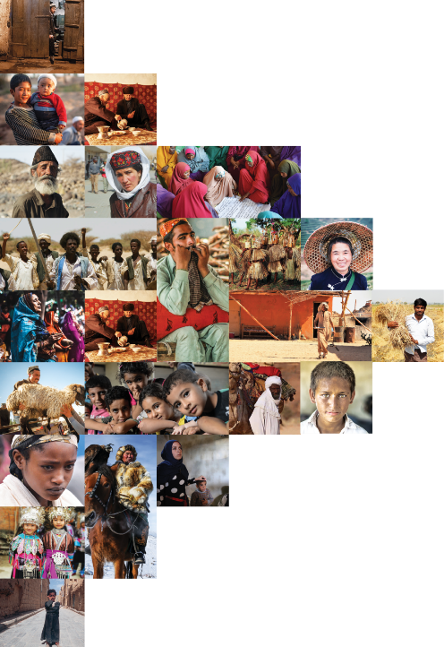
不再是個人的禱告，我們開始一起祈禱。 30分鐘，生活再忙碌的人都能找到時間參與。

Slide 7



Slide 8



